Slide 1
Presentación
Geomática + Geomensura
Oficina catastral y operador de GDI urbano
Zúrich, 4 de septiembre de 2024
Dr. Jürg Lüthy, Director
Dr. Bastian Graeff, geomensor Ciudad de Zurich

Slide 2
Presentación Geomática + Geomensura
Ciudad de Zúrich

Slide 3
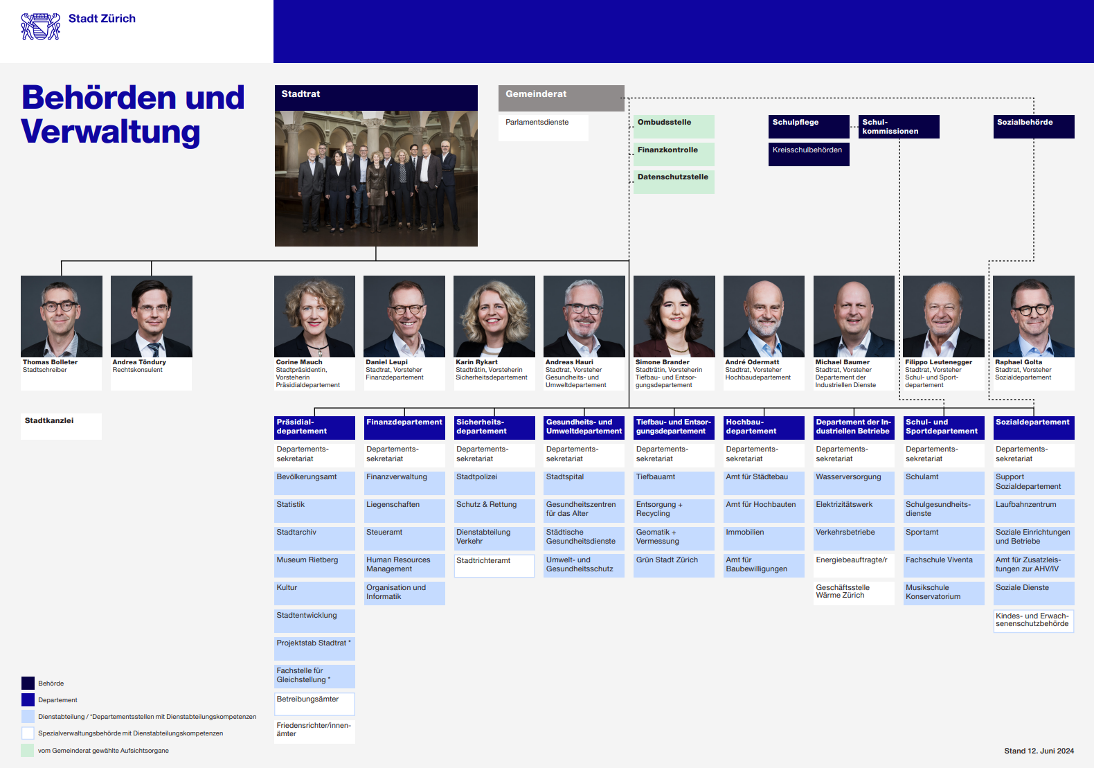
Notes:
¿Dónde se encuentra mi empleador en la administración municipal?
Geomática + Topografía es una división de servicios del Departamento de Ingeniería Civil y Eliminación de Residuos
La administración municipal de la ciudad de Zúrich consta de 9 departamentos
Un miembro del Ayuntamiento dirige cada departamento.
Los 9 departamentos reúnen un total de 43 divisiones de servicios con casi 30.000 empleados

Slide 4
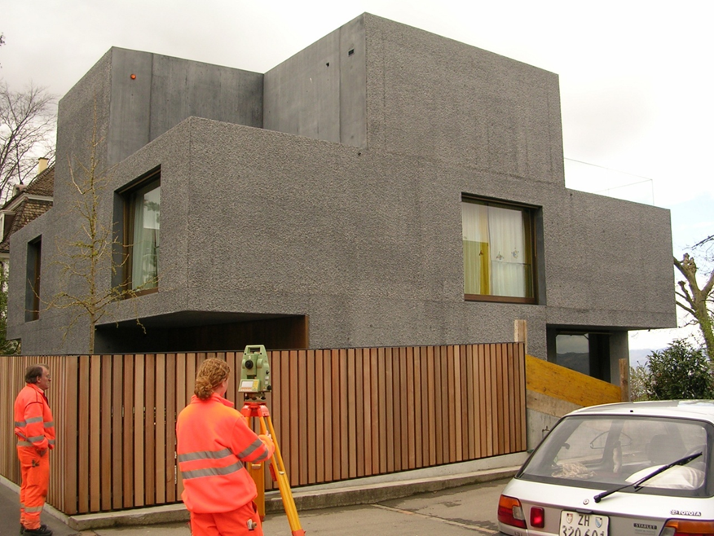
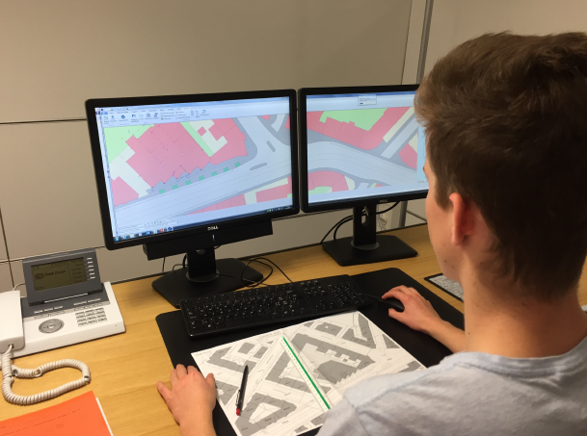
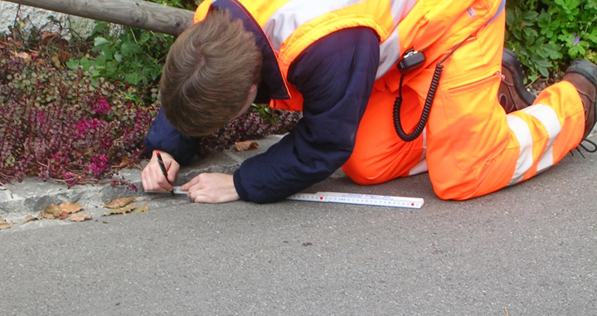
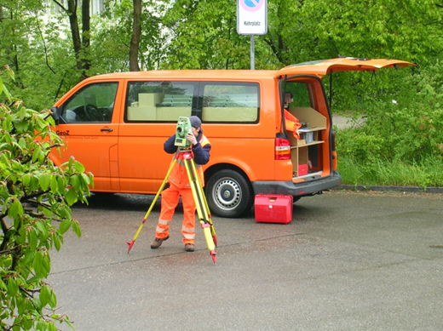
Experiencia y precisión en la ciudad de hoy para el Zúrich de mañana
Levantamos la ciudad de Zúrich desde el aire, por tierra y debajo de ella.
Proporcionamos geodatos de una forma constantemente actualizada y perfeccionada.
Nos aseguramos de que los productos impresos y forateados sean de la mejor calidad, técnicamente actualizados y correctos en cuanto a contenido.
Notes:
Nuevas fotos, ¡sensores actuales!

Slide 5
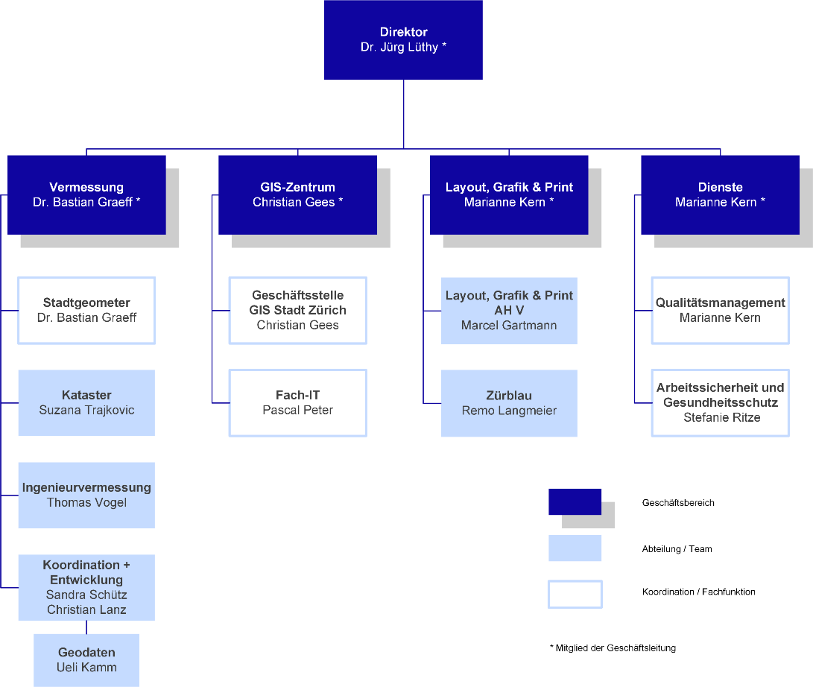
Presentación GeoZ
2 Ubicaciones
4 Áreas de actividad
85 Empleados
11 Aprendices
Notes:
Medimos todos los cambios en la ciudad de Zúrich y garantizamos que los geodatos estén a disposición de la administración, la economía y la sociedad para su uso sostenible.
Hacemos espacialmente visible la ciudad de Zúrich. Todo para que pueda tomar las decisiones correctas.
Las principales tareas de la División de Topografía, bajo la dirección del Dr. Bastian Graeff, topógrafo municipal, incluyen la topografía oficial, el catastro de las normas de propiedad de derecho público, la topografía de la construcción y la ingeniería, así como temas especiales de topografía.

Slide 6
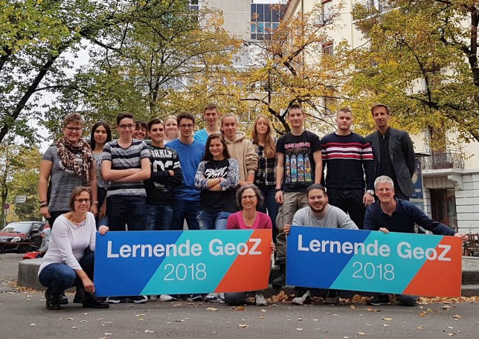
Educación
4 Formaciones profesionales básicas:
Técnico geomático
Poligrafista
Tecnólogo de medios de comunicación/impresión
Asistente de administración
Taller de aprendices con cuatro supervisores profesionales y el director

Slide 7
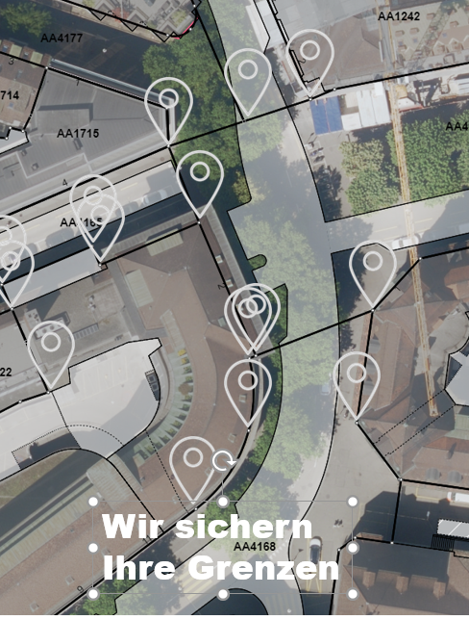
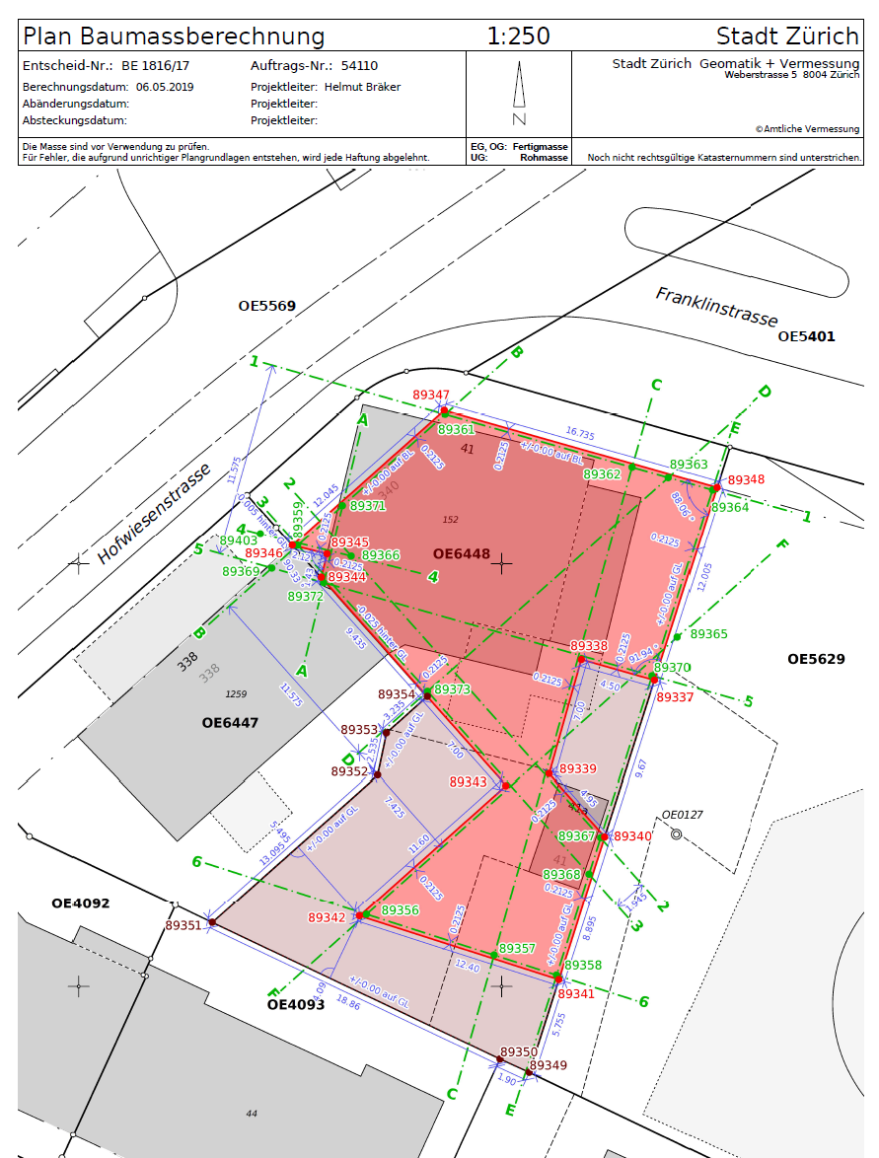
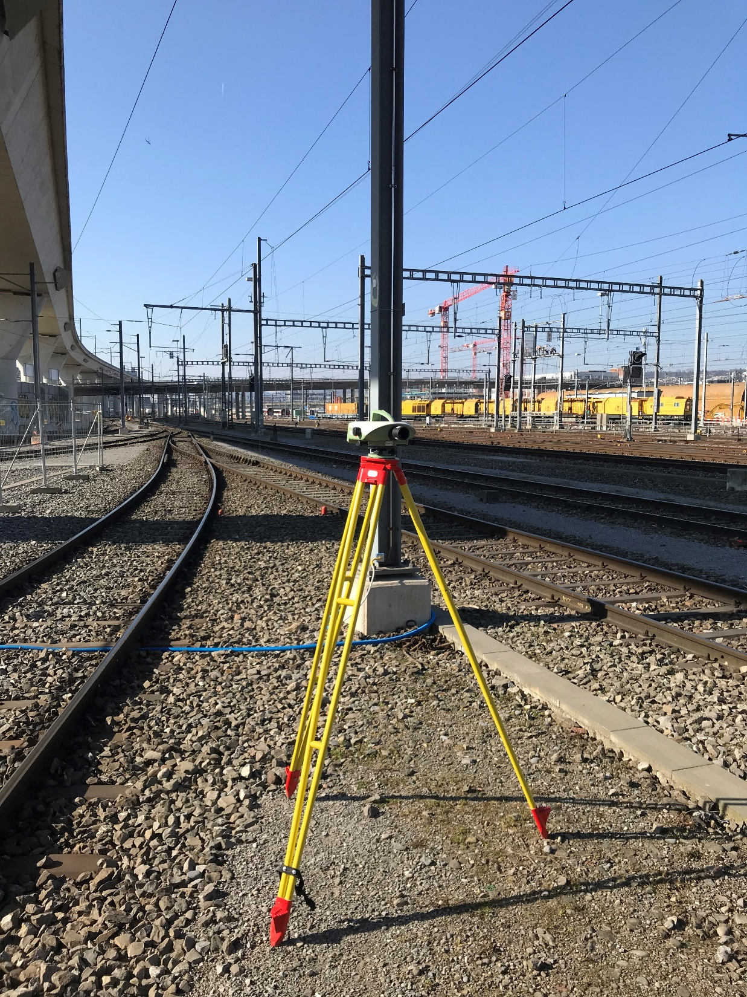
Geomensura

Slide 8
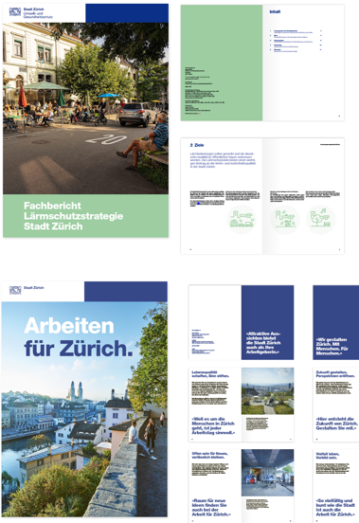
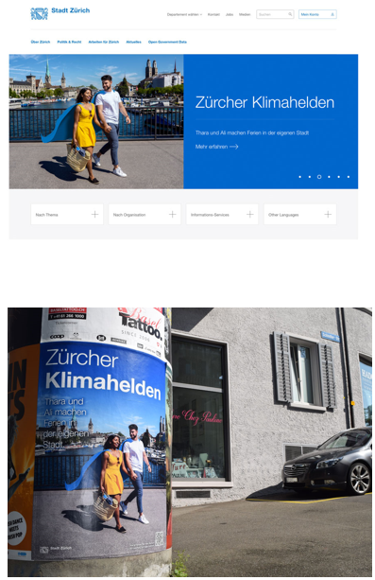
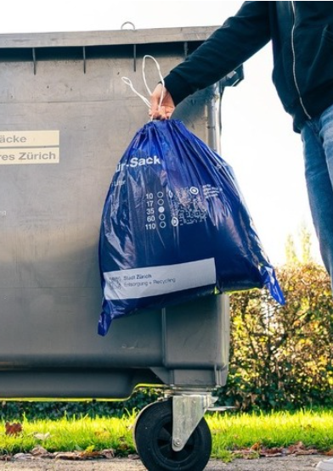
Diseño Gráfico e Impresión

Slide 9

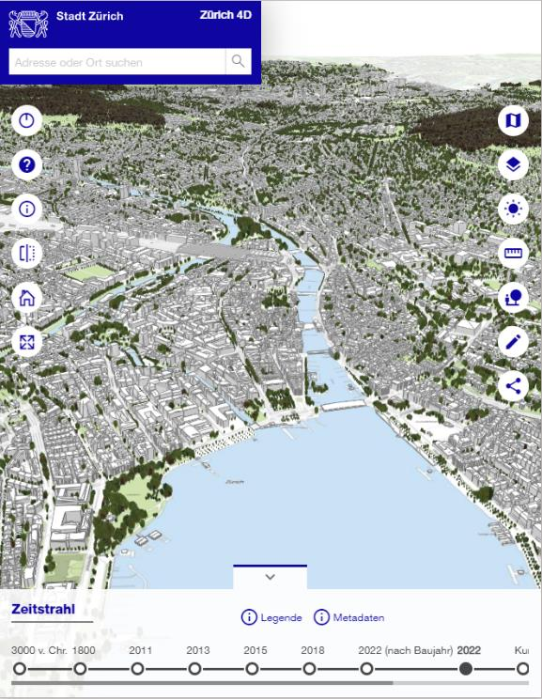
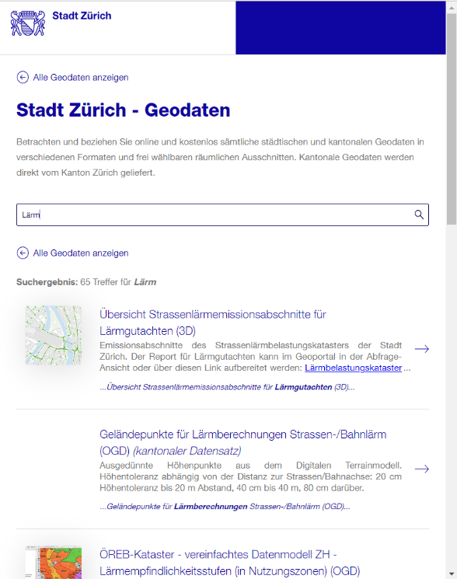
Centro GIS

Slide 10
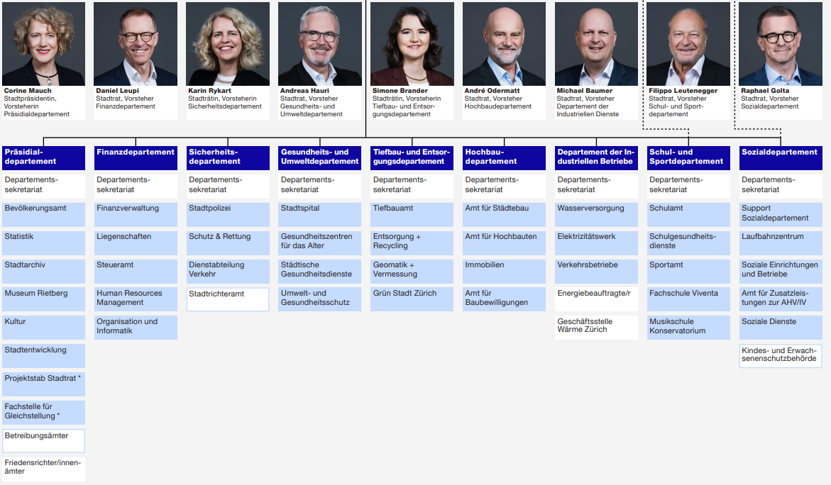
Usuarios de la infraestructuras de geodatos y geomensura
Exterior de la Administración
Organización de asilo
Energía 360
IDE y geomensura
Cancillería municipal
Utilización de IDE
Iglesias municipales
Fundación Hogares de Jubilados
Proveedor telecomunicaciones
Notes:
Fuente: Organización y organigrama de la Ciudad de Zúrich - Ciudad de Zúrich (stadt-zuerich.ch)

Slide 11
Ciclo de vida de una obra construida: nuestra implicación

Slide 12
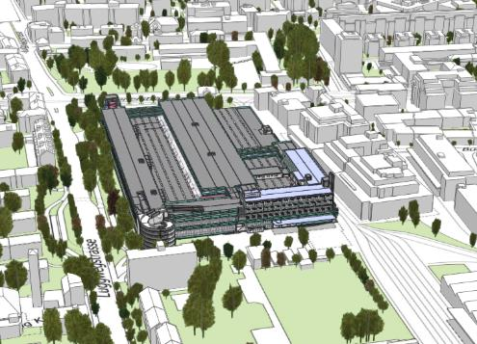
Servicios de topografía en el proceso de construcción
Geomensura catastral, topografía y modelos urbanos en 3D
Planificación de proyectos
  Entrega de datos básicos
  Topografía del terreno
  Modelo BIM as-built
  Mutación límite
Incluye un identificador único para todas las aplicaciones
Solicitud de permiso
  Direccionamiento de edificios
  Edificio proyectado en el catastro oficial
  Seguimiento del modelo de ciudad 3D LOD1
Decisión permiso
  Cálculo de dimensiones del edificio
  Cálculo del impacto de sombra
  Mutación límite
Autorización para obras
  Red de puntos de referencia / replanteo / mediciones de control de obra
  Control de ejes de construcción
  Supresión de edificios anteriores
  Levantamiento secciones de edificios subterráneos
Aceptación de la obra
  Actualización de los datos (cartografía general)
  Seguimiento del modelo 3D de la ciudad LOD 2.5
Operación
  Seguimiento periódico
  Topografía de monitoreo de obras

Slide 13

Geomensura
Proveedor de servicios vs mandato soberano
Proveedores servicios de topografía/ geomensura (mercado público)
Replanteo de límites
Recogida datos básicos para proyectos
Topografía/ monitore de deformación
Supervisión de obras
Topografía especial
Peritaje
otros...
Geomensor mandatado del cantón para el municipio de Zúrich
Normativa legal
Períodos legales de mantenimiento
Requisitos legales de facturación (tarifa)
Catastro Oficial de Suiza
Inspecciones de edificios en nombre de la ciudad de Zúrich
Requerimientos según licencia de construcción
Notes:
LAC

Slide 14



Nuestros clientes
La administración municipal
TAZ, VBZ, ERZ, DAV, AfS, AfB, IMMO, etc...
Empresas
Ingenieros, planificadores, etc...
Particulares
Propietarios
Notes:
LAC

Slide 15
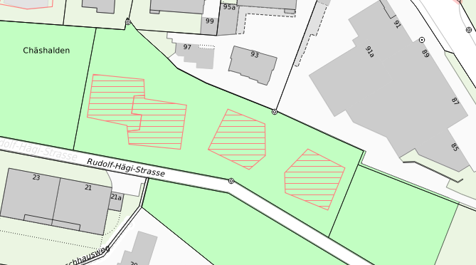
Solicitud de licencia de construcción
Ajuste del plano del edificio/obra proyectado al predio
Autenticación de los datos
Registro de los edificios proyectados en el catastro oficial

Slide 16
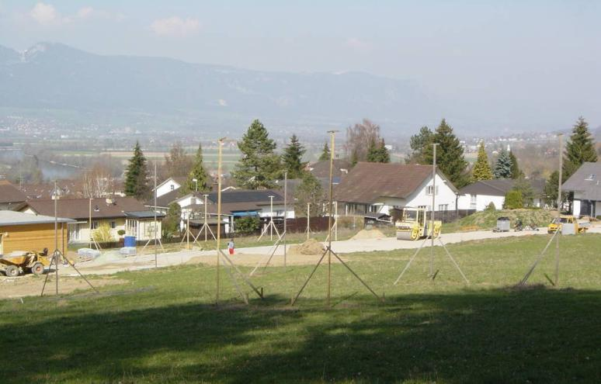
Señalización dimensiones del futuro edificio/ obra
Replanteo de la posición de las esquinas del edificio proyectado en situ

Slide 17
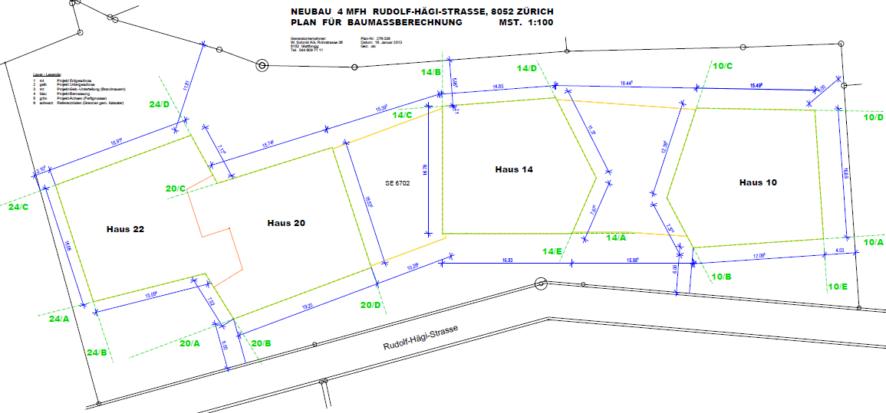
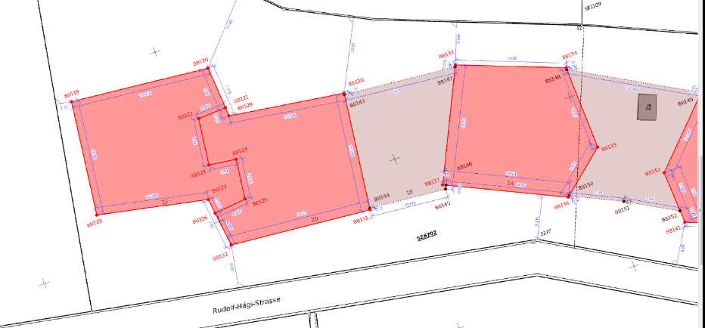
Cálculo de dimensiones
Ajuste de los planos del edificio/obra al predio (georreferenciación del plano de ejecución)
Entrega de distancias con límites definitivas a la atención de las autoridades competentes para los permisos de construcción
Crear las base para la topografía de edificios

Slide 18
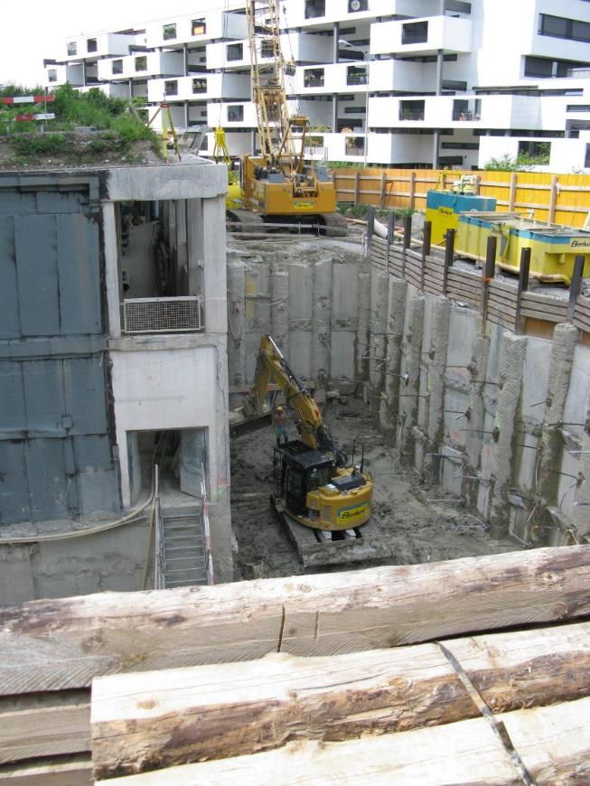
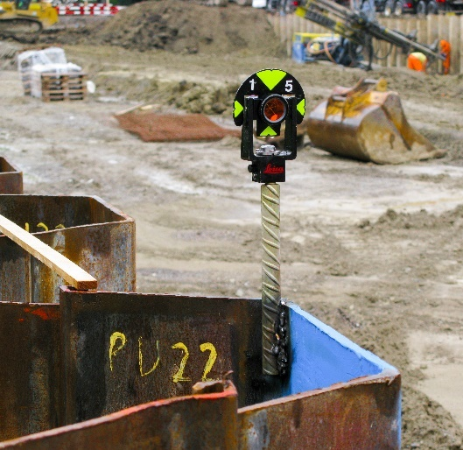
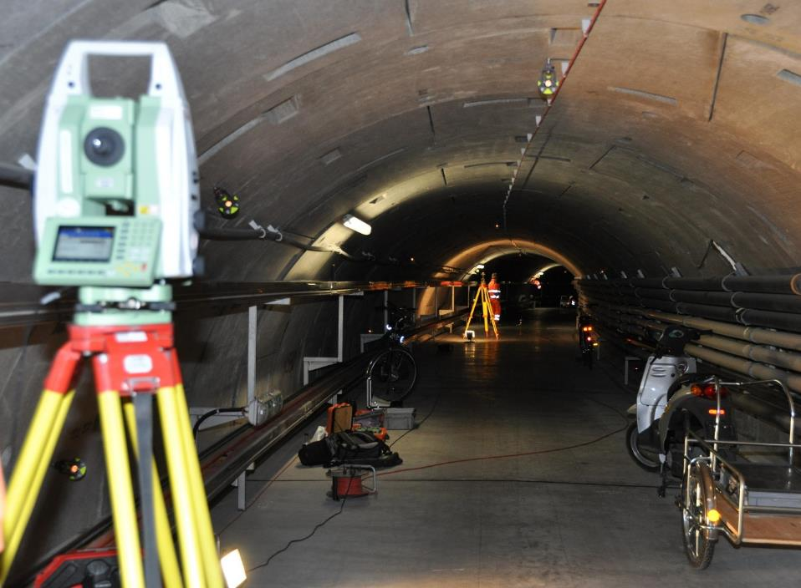
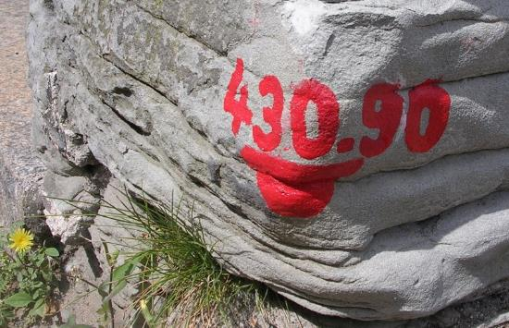
Ejecución Obra - nivelamiento, puntos de eje, deformaciones
Notes:
Medidas de deformación

Slide 19
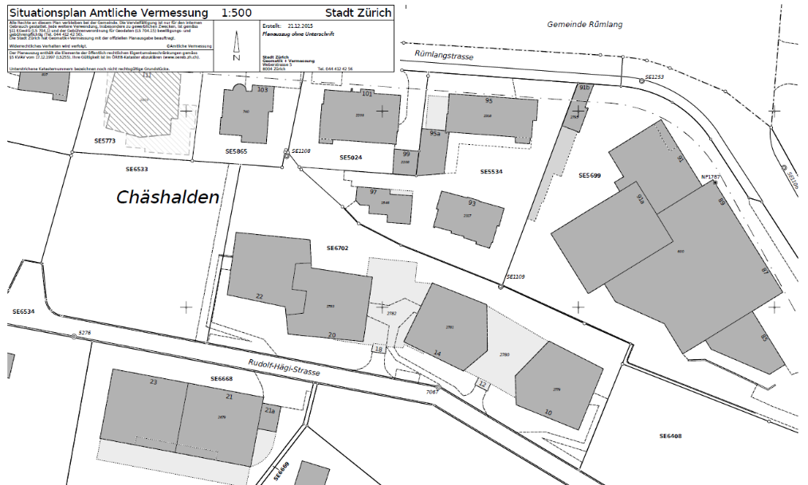
Mantenimiento de los datos catastrales
Los datos del catastral oficial se actualizarán una vez finalizada la obra:
        Puntos límite/lindero
        Cobertura de suelo: construcciones,
        carreteras/caminos
        Objetos individuales (sótanos,
        refugios)
http://webgis.intra.stzh.ch/AV_Online

Slide 20
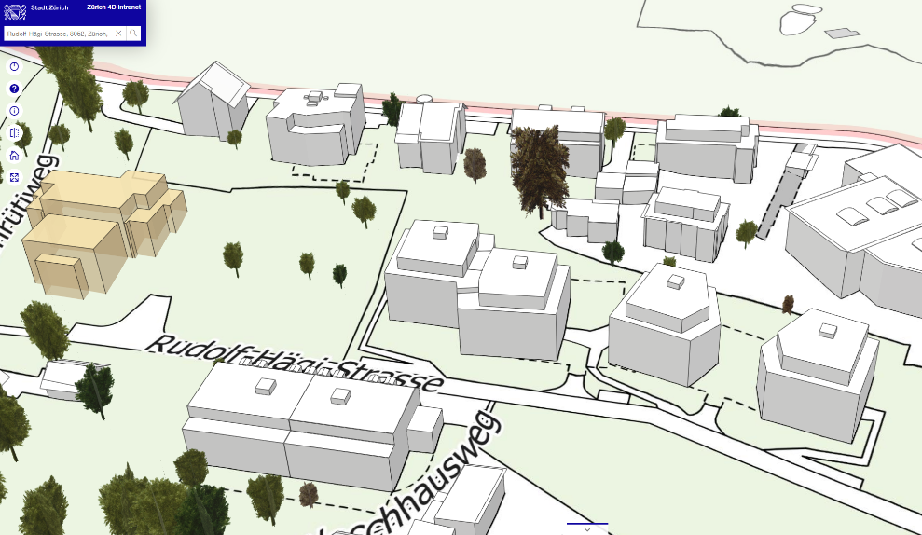
Mantenimiento de los datos catastrales
Seguimiento del modelo de ciudad en 3D (gemelo digital)
        Basándose en los planos
        de la encuesta oficial
        Base de datos: aéreo periódico
        reconocimiento aéreo de toda la ciudad

Slide 21
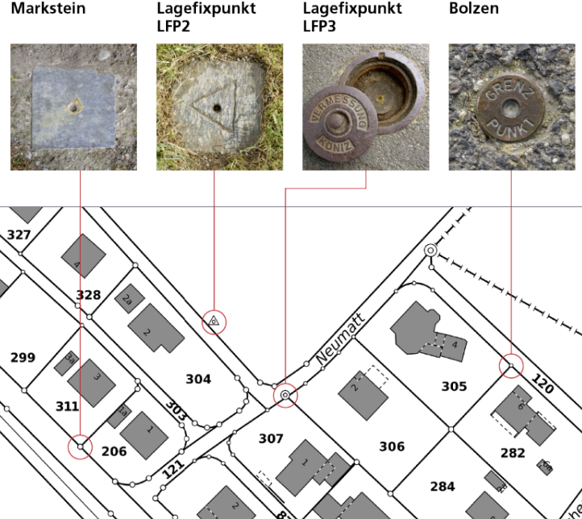
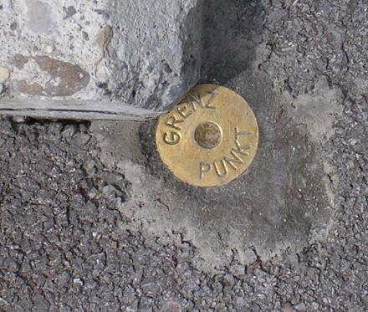
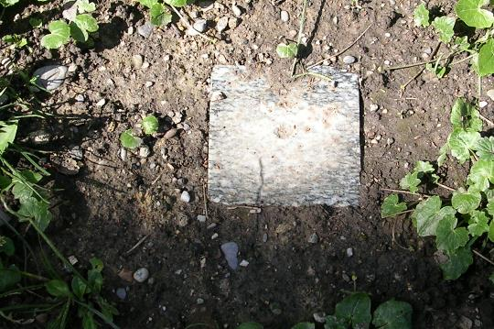
Amojonamiento y señalización limites
Notes:
Asegurar y visualizar permanentemente las líneas fronterizas
Círculos grandes y pequeños

Slide 22
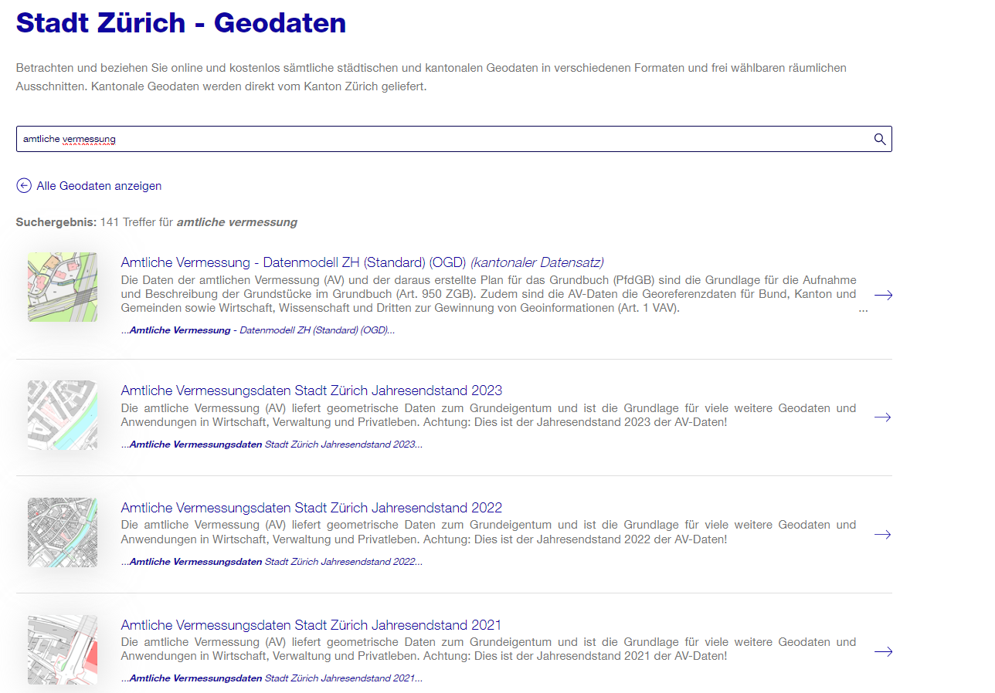
Los datos de catastro son datos de gobierno abiertos
Extracto del catálogo municipal de datos
Notes:
OGD - de libre acceso, por ejemplo.

Slide 23
Infraestructura de geodatos
SIG Ciudad de Zúrich

Slide 24
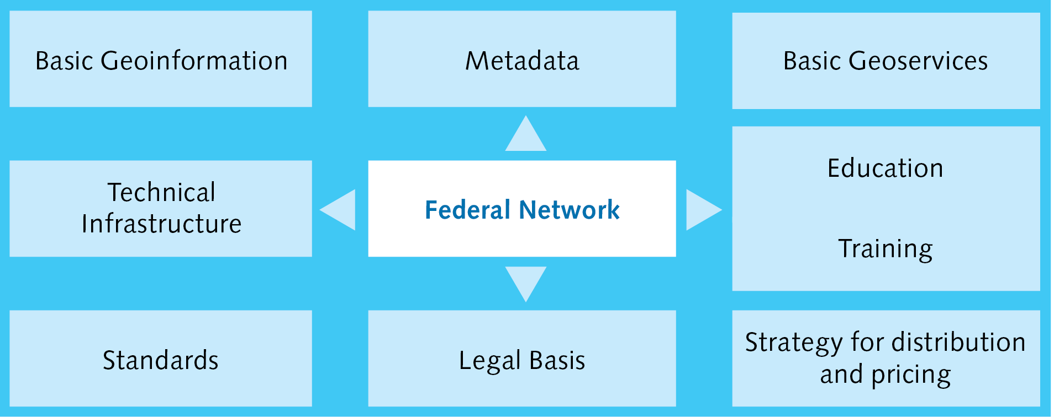
Conceptos básicos
Infraestructura de geodatos - sinónimo de "SIG Ciudad de Zúrich"
Se entiende por infraestructura de datos espaciales (IDE) un sistema generalmente disponible de procedimientos, instalaciones institucionales, tecnologías, datos y personas que permiten o garantizan el intercambio conjunto y el uso eficiente de los datos espaciales a largo plazo.
Gestión y
organización

Slide 25
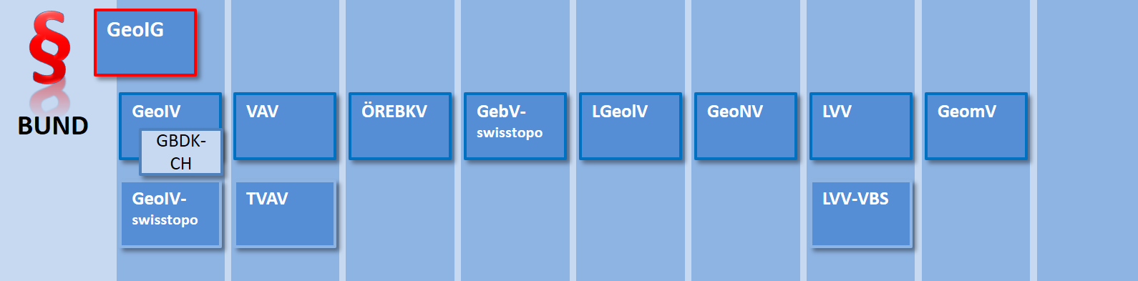
Conceptos básicos
Legislación sobre geoinformación - finalidad
Esta ley tiene por objeto garantizar que los datos geográficos del territorio de la Confederación Suiza estén a disposición de las autoridades federales, cantonales y comunales, así como de la economía, la sociedad y la ciencia, para un uso amplio, de forma sostenible, actualizada, rápida y sencilla, con la calidad requerida y a un coste razonable.

Slide 26

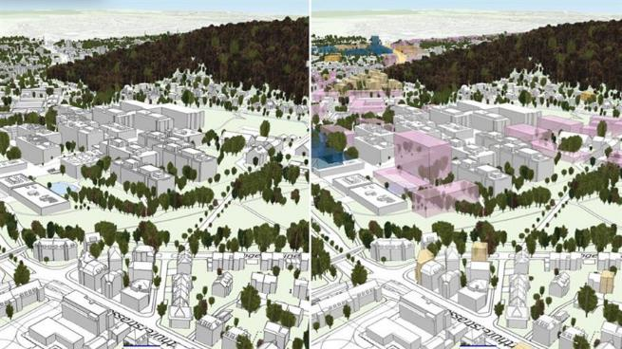
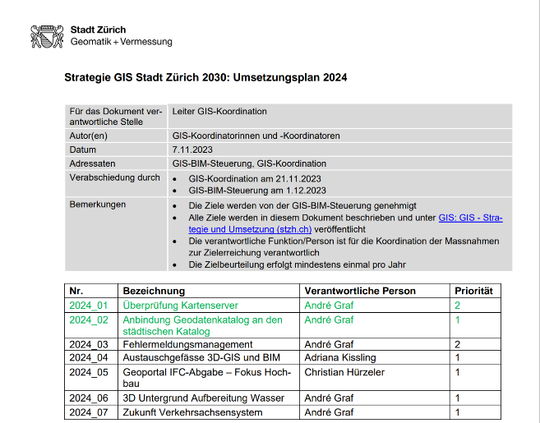
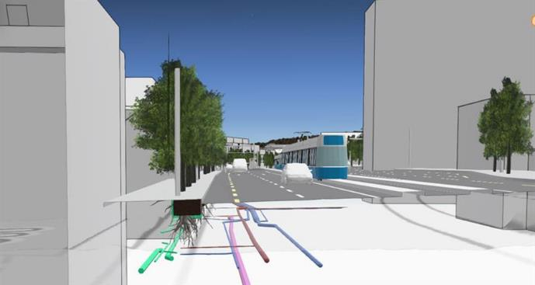
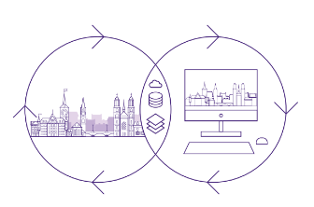
Conceptos básicos: estrategia SIG y planificación
Objetivo: expansión del gemelo digital

Slide 27
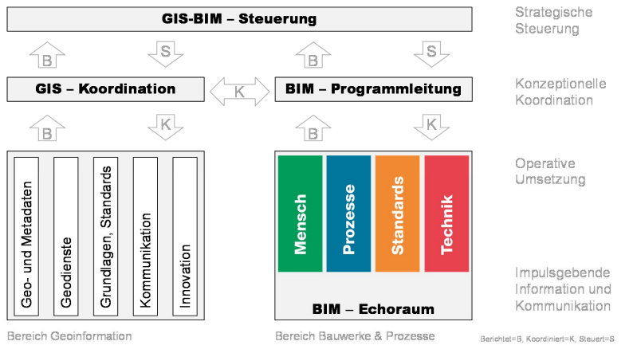
Conceptos básicos
Organización y coordinación
Comité de dirección (estratégico)
Órgano de coordinación (operativo)

Slide 28
Servicios GeoZ para «SIG Ciudad de Zúrich".
Extracto del contrato de servicios
Obtención y suministro de geodatos para su uso en toda la ciudad: por ejemplo, gasoductos, calefacción urbana
Desarrollo, funcionamiento y mantenimiento de los componentes centrales de la GDI municipal: por ejemplo, catálogo de geodatos con visor integrado.
Desarrollo, funcionamiento y mantenimiento de los servicios web, geoservicios y geoportales de la ciudad: por ejemplo, suministro de geodatos y "Züri wie neu", EnerGIS.
Coordinación interna de la ciudad en el ámbito de la geoinformación: por ejemplo, intranet especializada «SIG Ciudad de Zúrich".
Representación externa y coordinación de la ciudad de Zúrich en el ámbito de la geoinformación en comités municipales, cantonales y federales: por ejemplo, el Comité de Seguimiento de la Geoinformación de la BPUK.

Slide 29
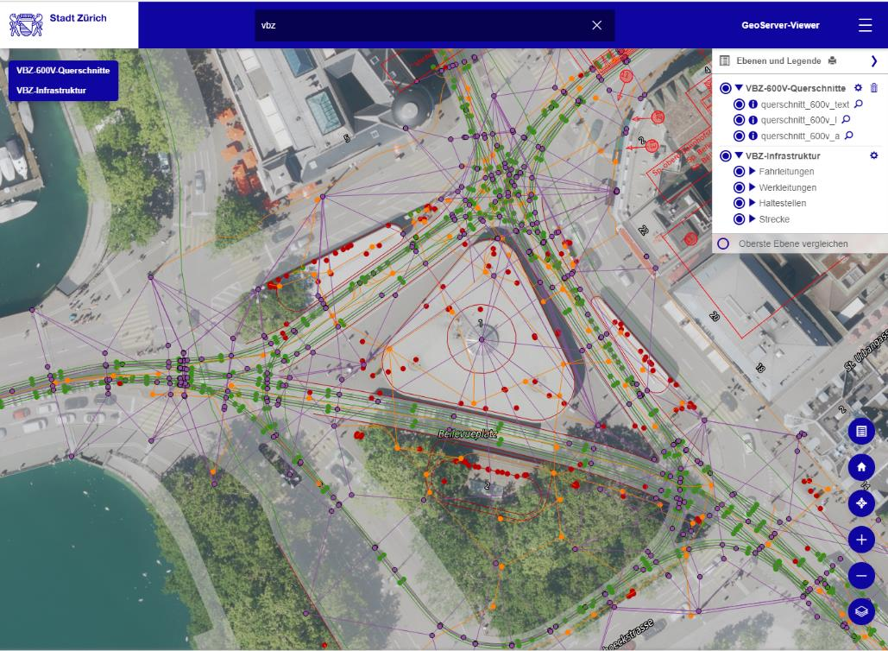
Utilización de "SIG Ciudad de Zúrich": Ejemplo VBZ
Zúrich como nuevo
Gestión de infraestructuras
Planificación y construcción de proyectos
Planificación de la oferta
Sistema de control de operaciones
Infraestructura SIG
Catastro de líneas
Paisaje urbano 3D
GeoTrams
Aplicaciones de RA y RV
Züri Mobil
Infraestructura VBZ

Slide 30
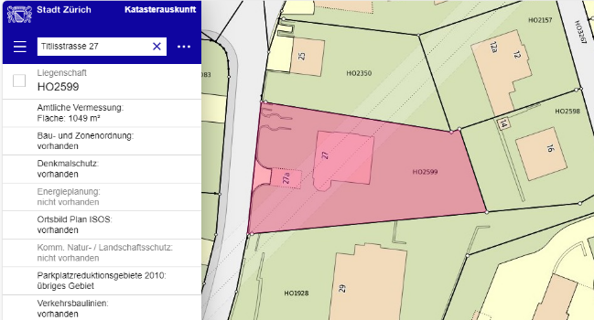
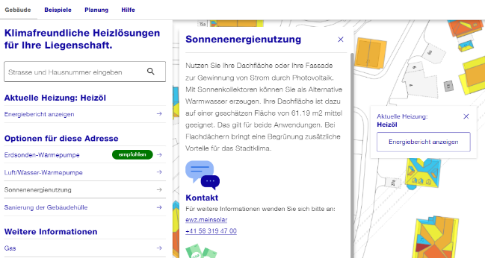
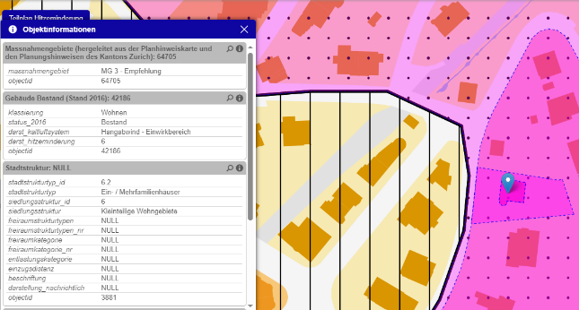
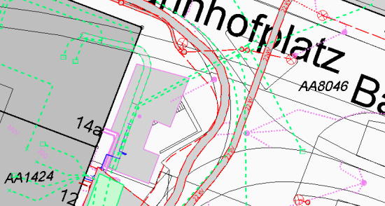
Ventajas de «SIG Ciudad de Zúrich» (1)
Catastro de Restricciones Publicas
Energía (consultoría energética)
Construcción adaptada al clima
Catastro de servicios
Notes:
...
...

Slide 31
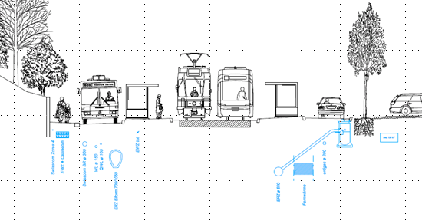
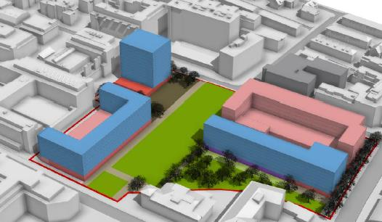
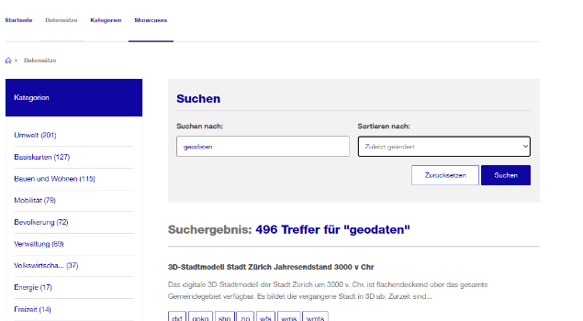
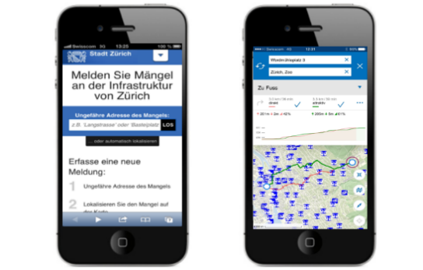
Ventajas de «SIG Ciudad de Zúrich» (2)
Coordinación construcción de obras
Desarrollo urbanistico
Datos de Gobierno abiertos
Aplicaciones de participación ciudadana
Notes:
...
...

Slide 32
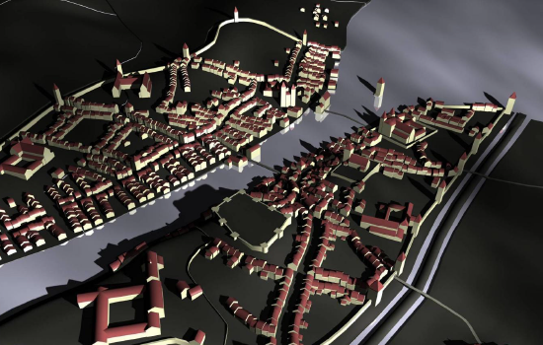
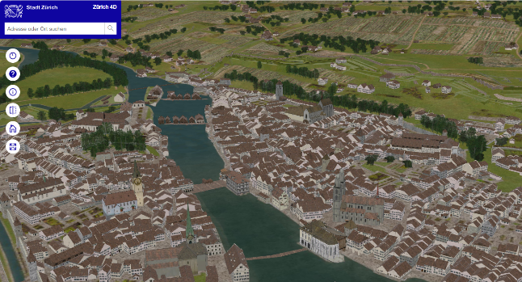
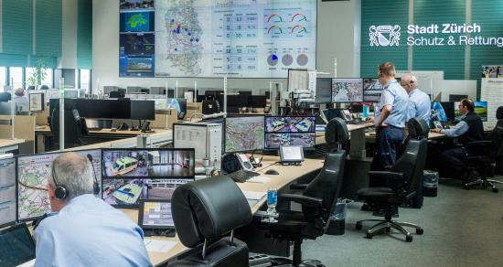




Ventajas de «SIG Ciudad de Zúrich» (3) - Gemelo digital
Zúrich 4D
Planificación del control de operaciones basado en IA - SRZ
Simulación de ruido
Comunicacion de proyectos

Slide 33







Sinopsis "SIG Ciudad de Zúrich"
Ayuntamiento
Visión y estrategia
Control y coordinación del SIG
Proyectos y datos coordinados: Road space 3D, catastro de utilidades KT-ZH, catastro ÖREB, Züri wie neu, ...
Productores de datos
(Proveedores, organismos responsables GeoIG)
Internos y externos
Operador Componentes IDE centrales
Usuarios de datos
Dentro y fuera de la ciudad, población
Intranet,
ZüriPlan, etc.
Utilización de datos
acuerdo
Entrega de datos
acuerdo
Datos y metadatos
WMS, WFS
Servicios básicos y aplicaciones
Intranet
Internet (ZüriPlan, CMS))
Open Data
Servicios web (PIB)
WMS, WFS
...
Servicios Web (ejemplo Datos Construcciones)
Datos originales
Hub de Datos
Plataforma Datos Abiertos
Servicio
acuerdo
Condiciones de uso
reglamentos
Servicios GeoZ para
"SIG Ciudad de Zúrich"
Infraestructura básica de TIC
Bases jurídicas, normas y estándares

Slide 34

Perspectivas
La ciudad gemela digital de Zúrich
        Ampliación del modelo de ciudad en 3D
        Documentación 3D subterráneo
        SIG y BIM = GeoBIM
        Espacio urbano 4D
Catastro cantonal y nacional de utilidades
Integración estrategia de datos de Zúrich
Cuadros de mando con (just in time)
Datos y SIG: accidentes de tránsito
Seguimiento de las estrategias urbanas
Edificio escolar de Allmend: anteproyecto

Slide 35

Perspectivas
ZuriAct
La ciudad gemela digital de Zúrich
        Ampliación del modelo de ciudad en 3D
        Documentación 3D subterráneo
        SIG y BIM = GeoBIM
        Espacio urbano 4D
Catastro cantonal y nacional de utilidades
Integración estrategia de datos de Zúrich
Cuadros de mando con (just in time)
Datos y SIG: accidentes de tránsito
Seguimiento de las estrategias urbanas
alta
profundo
Edificio escolar de Allmend: anteproyecto

Slide 36
Gracias por su atención ¿Tienen preguntas?
Contacto:
juerg.luethy@zuerich.ch
bastian.graeff@zuerich.ch

Slide 37

Servicios en un time line
Proceso de construcción de obras
Modelo de ciudad de seguimiento
Edificio proyectado, GWR, etc.
Levantamiento/ Inventario de alcantarillado
Contro de obra
Mutaciones límite
Mantenimiento catastro
Replanteo
Replanteo
Monitoreo (deformación)
Mutaciones límite
Topografía de deformación
Crear puntos fijos
Nivelación / alturas
Peritaje de límites
Puntos fijos de construcción
Establecer puntos fijos
Inventarios
Especificación de límites

Slide 38

En relación con la actividad de construcción: (= sistema de notificación ampliamente regulado)
Proyecto de construcción
Proyecto de obra (procedimiento coordinado por la AFB)
Solicitud de permiso
Decisión
Autorización de obras
Aceptación del edificio
Mantenimiento / conservación del valor
Inventario
Edificio antiguo, terreno
(mutación límite)
Calibración AV
Supresión de objetos proyectados
Cálculo de dimensiones
Datos de referencia del plano catastral
Datos de referencia catastro
(Referencia de datos ... )
Cálculo del impacto en la sombra
Levantamiento sótano
Levantar cobertura de suelo en marco mantenimiento periódico
Supresión de edificio (demolición)
Control de ejes de construcción
Monitoreo de obra
Topografía de deformación
Registro edificio proyectado (a partir plano)
Red de puntos fijos de construcción
Asignación direcciones de edificios
Mensura de control de edificios

Slide 39
"Trabajos de topografía" (campo / oficina)
Monopolio GeoZ
Monopolio GeoZ
Catastro oficial
Geomensura
ABV
Inspección oficial de edificios
(inspección de obras)
NAV
Geomensura no oficial
Entrega de datos
Catastro restricciones
(KBO)
Mantenimiento continuo LNF
Mantenimiento periodico PNF
dentro de la ciudad
stadtextern
Tarifas segun acuerdos
HO33
Tasa de director [oferta con límite de coste].
(tarifas horarias máximas de la lista de despliegue de personal)
LS 704.15
Tarifas
Tasa de director
(PEL PLR)

Slide 40

Fotos del edificio
Levantamiento de construcciones
Notes:
Grabaciones -> Representación en planta // Dificultad de representar estructuras 3D complejas en un plano en 2D lo más autoexplicativo y sencillo posible.

Slide 41






Servicios de topografía fuera de la geomensura del catastro
Selección de diferentes servicios de GeoZ
Replanteos
Mensura de deformación
Inspecciones de puentes
Modelos de terreno
Inventarios
Topografía arquitectónica
Topografía especial
Alcantarillado
etc...

Slide 42


Plan para el catastro
Notes:
Plan para el catastro:
El catastro y el registro de la propiedad forman el sistema catastral suizo.
El levantamiento catastral describe la ubicación, la forma y el contenido de una propiedad y registra la información en el plano para el registro de la propiedad. Este plano, elaborado a una escala de 1:250 a 1:10.000
El plan forma parte del catastro.
El plano del catastro es un documento oficial. Los límites de las propiedades registradas en él tienen efecto legal.
Las fincas e inmuebles pueden hipotecarse sobre la base de las inscripciones en el registro de la propiedad. Los pagarés, que también se inscriben en el registro de la propiedad como hipotecas, sirven de garantía.
El buen funcionamiento del sistema catastral suizo asegura así un patrimonio considerable: en 2007, ascendía a más de 700.000 millones de francos suizos. Grecia no tiene esto, la propiedad se desploma de valor por el riesgo
1097 unidades (100 x 70) en la ciudad de Zúrich // Inmensos costes de material, tiempo y mano de obra
¿Los ha visto alguna vez? ¿Para qué los necesita? ¿A diario?

Slide 43

Mutaciones de la cobertura de suelos
Notes:
Un conjunto de datos sólo es tan bueno como su realidad

Slide 44

Mutaciones de la propiedad
Notes:
Validez jurídica sólo mediante ejecución en el registro de la propiedad

